Slide 1
UMLの概要とオブジェクト指向の基本概念
古賀慎平（福本研）

Slide 2
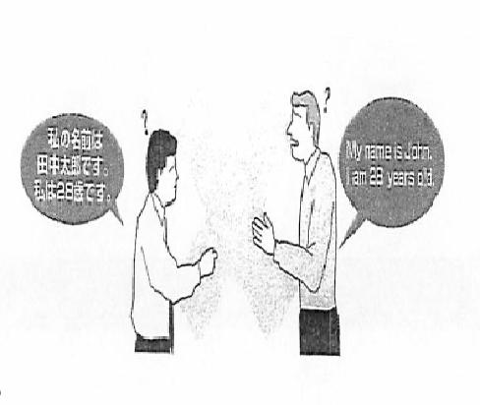
UMLとは
UMLはUnified Modeling Languageの略
  世界で共通な，業務を分析・設計・開発するときに必要なクラスやオブジェクトなどの要素，図についての言語

Slide 3
オブジェクト指向方法論

Slide 4
開発プロセス(1)
反復型開発プロセス
  1.プロジェクトのリスクを高い順に並べる
  2.重要な機能，リスクに直結した機能を洗い出し，開発スケジュールを立てる
  3.反復終了後，評価を行う．問題があれば反復以降のスケジュールを立て直す

Slide 5
開発プロセス(2)
反復型開発プロセスのメリット
  問題を早期発見し，フィードバックできる
  システムの仕様の変更や機能の追加に柔軟
  システムのより高い品質の実現
  開発プロセスの分割による開発規模の縮小，複雑さの低減

Slide 6
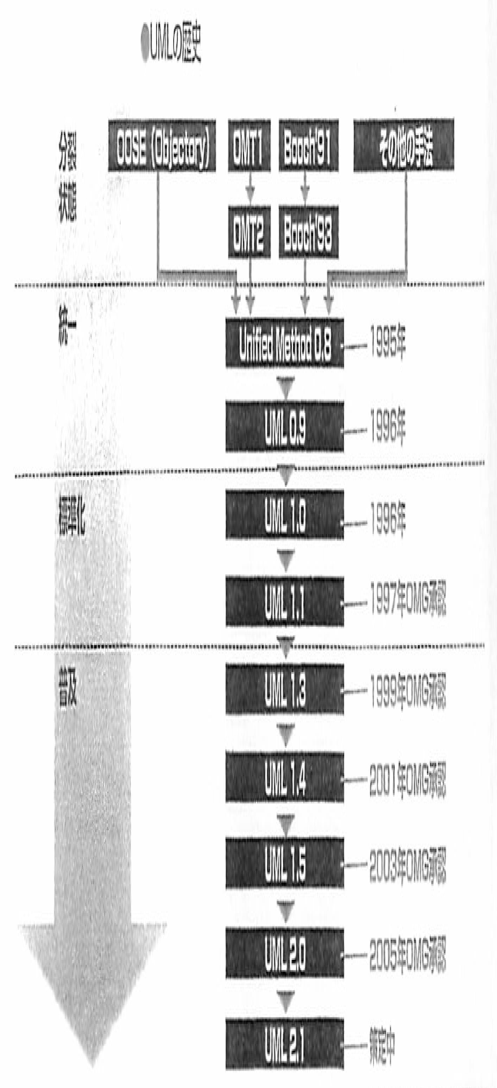

Slide 7
UMLの図(UML2.0現在)
構造図
  クラス図
  オブジェクト図
  パッケージ図
  合成構造図
  コンポーネント図
  配置図
振る舞い図
  ユースケース図
  アクティビティ図
  相互作用図
    シーケンス図
    コミュニケーション図
    相互作用概要図
    タイミング図
  ステートマシン図
静的な構造表現
動的な構造表現

Slide 8
ユースケース図
ユースケース図はシステムが外部に提供する機能を表現する
  ユーザの視点からシステムに要求される機能・動作を考える

Slide 9
クラス図
クラス図はシステム化の対象をクラス(システム化する領域の概念や言葉)で表現
  分析段階ではユーザ視点でどのような物や概念があるかを考える

Slide 10
シーケンス図
シーケンス図は相互作用図の1つ．オブジェクト同士のメッセージのやり取りを表現
  上から下へ時系列に沿ってメッセージの流れを表現

Slide 11
コラボレーション図
コラボレーション図はシーケンス図と同じくオブジェクト同士のメッセージのやり取りを表現
  オブジェクトを中心にメッセージのやり取りを表現

Slide 12
ステートチャート図
ステートチャート図はオブジェクトの状態に着目し表現
  1つのオブジェクトに注目し，生成から消滅までのライフサイクルの間の状態を表現

Slide 13
アクティビティ図
アクティビティ図はシステムや業務の流れを表現
  使用目的が特定されない特殊な図．どの場合でもフローを表現

